Slide 1
PHM

Slide 2
測試系統的PHM
方案提出&對比
方案一
方案二
方案三
測試工具/治具的PHM
測試儀器的PHM
測試數據的PHM
聚焦高頻失效點
聚焦設備異常
聚焦測試系統整體
监测对象：测试针座、探针、铜排、接线端 子、继电器等
监测对象：測試站臺所使用的各個測試儀器設備
监测对象：每一項UUT待測指標(效率, 紋波, 動態負載, 保護點等)的長期統計分佈
可采集的特徵:
可采集的特徵:
可采集的特徵:
回路接觸電阻,記錄電阻漂移
繼電器吸合壓降,吸合響應時間、吸合次數
連接器插拔次數、溫升
探針形變等
輸出電壓誤差 , 波形失真, 輸出阻抗變大(AC可程式交流源)
電流采集漂移, 載入響應變慢(直流電子負載) …
同一型號UUT批量測試的V/I/紋波等均值, 標準差長期漂移
良品靠近上下限比例
不同測試站臺之間結果的一致性
PHM價值:
PHM價值:
PHM價值:
預測探針磨損, 端子氧化, 繼電器損壞
預警接觸不良導致的電壓跌落, 導致隨機不良
工具/治具等剩餘壽命預估
預知儀器漂移, 提前安排校準維護
減少因爲測試儀器造成的假性不良
監測測試系統整體整體測量能力是否漂移
儅大批量UUT參數緩慢靠近規格限, PHM進行預警; 識別測試站臺差異, 提前安排維護
- 針座探針繼電器等一般都是直接損壞, 預測困難
- 對於端子等, 其插拔次數可統計, 可以按一定時間進行更換即可
- 測試儀器使用壽命一般較長
- 大部分故障可重啓解決
- 對測試儀器底層不瞭解, 獲取其内部數據較爲困難
- 大量測試數據適合PHM系統進行分析
- 無需新增傳感器采集額外數據
- 通過大數據分析可以預測測試系統整體測試能力是否漂移

Slide 3

測試系統的PHM
通過測試數據分析並监测测试系统整体測試能力是否漂移
監測對象
可行性分析
測試系統什麽時候不可信 ?
產綫每天測試大量PSU, 同一指標反復測試, 形成長期數據分佈
不需要新增传感器，原始读数已经在测试数据中
覆盖各類仪器、负载、治具、线缆、软件整条链路，比单看某一台仪器内部状态更接近真实测量行为
測量準確度是否漂移:實際輸出沒變,測試系統報告的電壓/電流逐漸偏離基準
測量重複性是否惡化:相同條件下重複測量, 讀數越來越分散
是否存在漸進式退化趨勢:治具和負載等接觸逐步惡化, 不斷逼近不可接受誤差
Pass/Fail判定是否仍可信:避免误判、漏判和测试系统失准导致的质量风险
關鍵挑戰
初步方案
僅看測試數據分佈無法判別是否是測試系統漂移
$$測量值:Y=α_{UUT}+β_{test}+ε$$
A.生產UUT測試數據
+
B.樣本參考件、基準數據
發現異常
確認漂移
待測物本身問題
測試系統偏差
環境與隨機誤差
A報警時用B進行復核, 將'產品問題' 與 '測試系統問題' 區分
生產批次、物料、固件、設計變更導致偏差
實際輸出沒變,但是測試系統引入測量偏差
治具接觸阻抗, 環境溫度, 綫纜老化等條件叠加

Slide 4
How to do

Slide 5
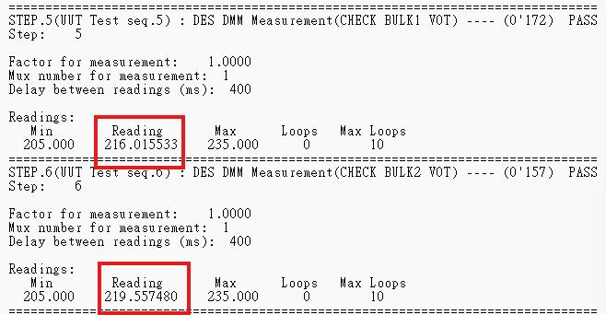
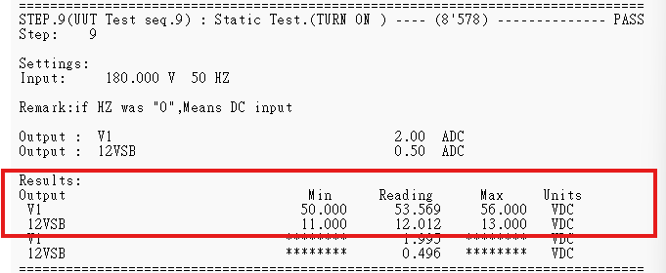
數據采集
Manual站
Bulk1电压
V1、VSB电压
Bulk2电压
问题1:量测值皆为产品本身输出，是否可用来做manual站测试系统的PHM有待商榷
问题1:所有波动是DUT本身正常离散和正常随机噪声，没有测试系统老化带来的渐变信号

Slide 6
數據采集
通過每一站測試數據, 確定可用於PHM的參數指標
I2C1-1
Inrush current

Slide 7
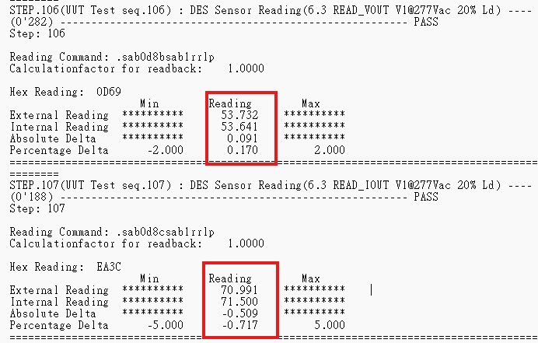
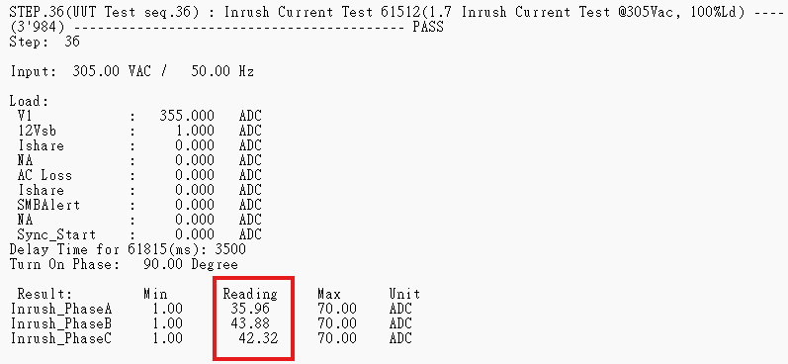
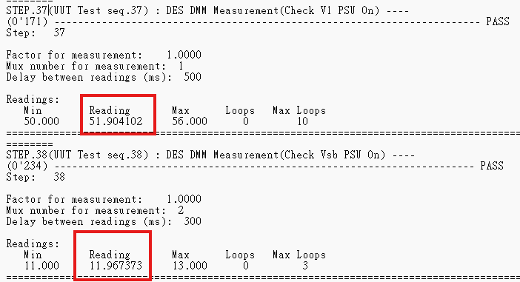
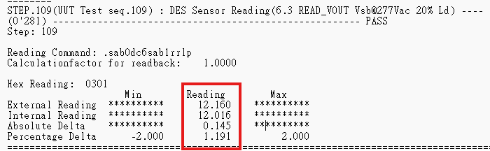
數據采集
通過每一站測試數據, 確定可用於PHM的參數指標
ATS2-1
Vout_V1
Inrush current
Iout_V1
V1
Vsb

Slide 8
數據采集
通過每一站測試數據, 確定可用於PHM的參數指標
CD02 ECD18010040-B
站別 | 參數 | 備注
manual | bulk1, bulk2, V1, VSB
I2C1-1
TP2
ATS2-1 | Step36: Inrush current
ATS2-2
Barcode

Slide 9
Smarter. Greener. Together.

